Slide 1


درس برمجة – المستوى المتوسط
استكشاف أخطاء البرمجة وتصحيحها (Debugging)
By: Droids Robotics
تعريب : أ.عبد الملك حلواني

Slide 2
أهداف الدرس
تعلم أهمية استكشاف أخطاء البرمجة وتصحيحها
تعلم بعض آليات استكشاف أخطاء البرمجة وتصحيحها

Slide 3
لماذا نتعلم استكشاف الأخطاء وتصحيحها؟
استكشاف الأخطاء وتصحيحها هي استراتيجية مفيدة لتحديد مكان الخطأ في البرنامج
عندما يصبح البرنامج طويلا أو معقدا (عند استخدام الحساسات مثلا) يصبح من الصعوبة بمكان تحديد الأمر الذي يتم تنفيذه حاليا
تحتوي هذه الشرائح على عدة طرق لتحديد الأمر الذي يتم تنفيذه و معرفة قيم الحساسات
هذه التقنيات مفيدة لأي مبرمج
تحديد مكان الخطأ
البحث عن حل
تصحيح الخطأ
فحص البرنامج
النهاية!

Slide 4
آليات متعددة
تنفيذ الأمر المحدد أو كبس الزر
الطريقتين متشابهتين
تسمحان لك بتنفيذ أجزاء قصيرة من البرنامج
طريقة تنفيذ الأمر المحدد يحتاج الى البلوتوث
طريقة كبس الزر بحاجة الى عناية حتى لا يتم تحريك الروبوت أثناء كبس الزر
الضوء، الصوت، والشاشة
الطرق متشابهة
يتم استخدام الضوء والصوت بطرق متشابهة
تستمتع الفرق بالصوت أكثر وهو أسهل لملاحظته
أمر الشاشة يفيد في معرفة أي أمر يتم تنفيذه حاليا وكذلك لمعرفة قراءة الحساسات

Slide 5
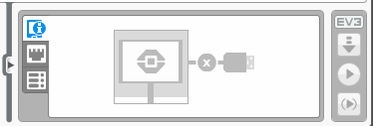
تنفيذ الأمر المحدد
طريقة تنفيذ الأمر المحدد مناسبة لتنفيذ أجزاء صغيرة من البرنامج
استخدمها عندما لا تريد انتظار الروبوت لتنفيذ أجزاء أخرى من البرنامج قبل تنفيذ الجزء المراد
يحتاج الى ربط الروبوت بالبلوتوث مع جهاز الحاسوب
من أجل الاستخدام، نحدد الأوامر المرغوب بتنفيذها، ثم نضغط على زر التحميل والتشغيل كما يظهر في الصورة

Slide 6
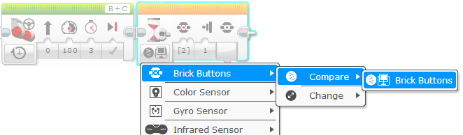
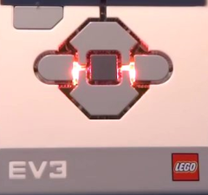
طريقة كبس الزر باستخدام أمر الانتظار (Wait For)
نضع أمر الانتظار، ونختار الضغط على الزر (الكباس) المرغوب انتظار الضغط عليه من أجل استمرار تنفيذ البرنامج
نكرر أمر الانتظار في المكان الذي نعتقد أن الروبوت لا ينفذه بصورة صحيحة
تساعد هذه الطريقة في تحديد الأمر الذي يسبب الخطأ
يتنظر الروبوت الضغط على الزر من أجل الاستمرار

Slide 7
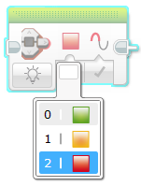
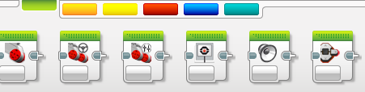
تنبيهات مرئية: الضوء الخلفي للبنة
بالإمكان إستخدام أمر إضاءة خلفية اللبنة من أجل التنبيه
نضع هذه الأوامر في الأماكن الحساسة داخل البرنامج
بهذه الطريقة نستطيع عن طريق الرؤية من معرفة أية أمر يتم تنفيذه حاليا من أجل تحديد الخطأ
أمر إضاءة الخلفية

Slide 8
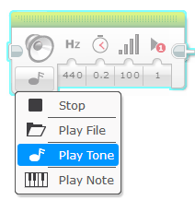
تنبيهات الصوت: أمر الصوت
بالإمكان أوامر الصوت في أماكن مختلفة (كل 5 أوامر) وإعادة تشغيل البرنامج مع الإستماع إلى النغمات المختلفة.
نحدد النغمة المراد تشغيلها
هذه الأصوات تساعد لتحديد مكان الخطأ في البرنامج
أمر الصوت

Slide 9
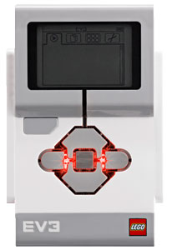
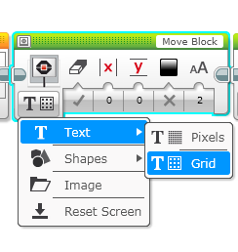
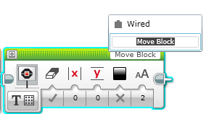
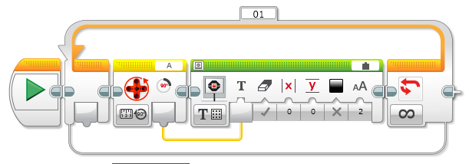
الطباعة على الشاشة: أمر الشاشة
عرض اسم الأمر على الشاشة للمساعدة في معرفة الأمر الذي توقف عنده الروبوت
عرض قراءة الحساس على الشاشة – لمشاهدة ما الذي يراه الروبوت
أمر التحرك
الاضاءة - 100

Slide 10
فيديو بسيط على الشريحة القادمة
الفيديو على الشريحة القادمة يظهر الطرق التالية لإستكشاف وإصلاح الأخطاء:
إنتظر الضغط على الزر (الكباس)
تنبهات صوتية
الضوء الخلفي للبنة
قراءة الحساس تظهر على الشاشة

Slide 11
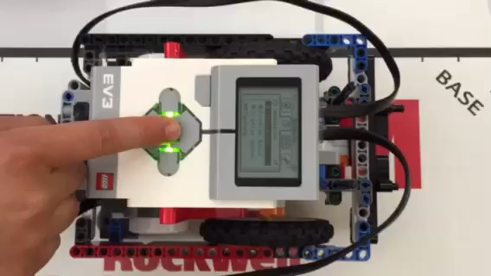
فيديو بسيط – إضغط لتشغيله

Slide 12


طرق أخرى
التسجيل:
بالإمكان تسجيل الدورات باستخدام كاميرا رقمية ومشاهدة الروبوت وتحليل سبب الخطأ
الملاحظات (أمر الملاحظة)
بالامكان استخدام أمر الملاحظة من أجل تسجيل القيم القديمة التي تم تجريبها. ومن ثم يتم متابعة تصرف الروبوت وتعديل القيم بناء على ذلك

Slide 13
دليل النقاش
عدد مجموعة من الطرق لإستكشاف أخطاء البرمجة وتصحيحها
الإجابة: تم ذكر عدد من هذه الطرق في هذا الدرس

Slide 14
CREDITS
This tutorial was created by Sanjay Seshan and Arvind Seshan from Droids Robotics.
More lessons are available at www.ev3lessons.com
Author’s Email: team@droidsrobotics.org
قام بتعريب هذا العمل الأستاذ عبد الملك حلواني، البريد الإلكتروني: ahalawani@live.com
This work is licensed under a Creative Commons Attribution-NonCommercial-ShareAlike 4.0 International License.

